Slide 1
INFORME QUINCENAL Nro. 8
01 DE JUNIO DE 2021

Slide 2
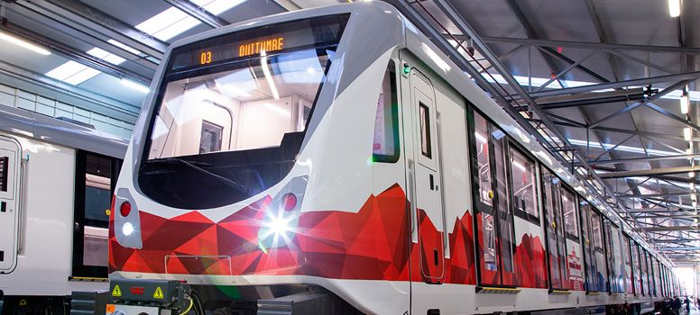
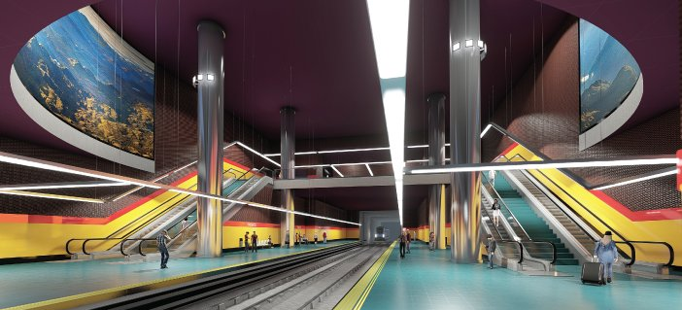
AVANCE OBRA CIVIL
AVANCE FÍSICO
AVANCE
FÍSICO
ENERO
FEBRERO
MARZO
ABRIL
MAYO
0,36 %
RECIBIDO
42%
42%
42%
45%
45%
EN PROCESO DE
RECEPCIÓN
1%
1%
1%
14%
14%
55 %
POR RECEPCIONAR
57%
57%
57%
41%
41%
PRESUPUESTO
$1.317.796.726
(98,33%)
$1.320.274.033
(98,51%)
$1.323.786.974
(98,77%)
$1.329.195.791
(98,18%)
En proceso de planilla.
NOTA: El 31 de marzo de 2021, se suscribió el Acta de Variación, Ajustes, Decisiones y Acuerdos, en donde se instrumentalizó el presupuesto adicional para el proyecto, teniendo un incremento de USD $39.936.250 al monto total invertido, por lo que el porcentaje de ejecución presupuestaria de abril tuvo un impacto, reflejando una reducción en el avance de ejecución.

Slide 3
AVANCE EQUIPOS E INSTALACIONES
AVANCE FÍSICO
ENERO
FEBRERO
MARZO
ABRIL
MAYO
7,51%
POR RECEPCIONAR
100%
100%
100%
100%
100%
PRESUPUESTO
$147.764.863
(74,71%)
$148.346.244
(75%)
$148.783.668
(75,2%)
$152.888.213
(70,47%)
En proceso de planilla.
NOTA: El 31 de marzo de 2021, se suscribió el Acta de Variación, Ajustes, Decisiones y Acuerdos, en donde se instrumentalizó el presupuesto adicional para el proyecto, teniendo un incremento de USD $39.936.250 al monto total invertido, por lo que el porcentaje de ejecución presupuestaria de abril tuvo un impacto, reflejando una reducción en el avance de ejecución.

Slide 4
AVANCE MATERIAL RODANTE
AVANCE FÍSICO
76,8%
76,8%
81,25%
81,25%
81,94%
ENERO
FEBRERO
MARZO
ABRIL
MAYO
5,14 %
POR RECEPCIONAR
100%
100%
100%
100%
100%
(Esta prevista la recepción a final de junio)
PRESUPUESTO
$167.363.377
(91,16%)
$168.795.403
(91,94%)
En proceso de planilla.
NOTA: El 31 de marzo de 2021, se suscribió el Acta de Variación, Ajustes, Decisiones y Acuerdos, en donde se instrumentalizó el presupuesto adicional para el proyecto, teniendo un incremento de USD $39.936.250 al monto total invertido, por lo que el porcentaje de ejecución presupuestaria de abril tuvo un impacto, reflejando una reducción en el avance de ejecución.

Slide 5
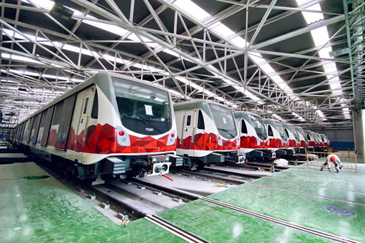
AVANCE MATERIAL RODANTE
Avance financiero
PRESUPUESTO
$167.363.377
(91,16%)
$168.795.403
(91,94%)
En proceso de planilla.
NOTA: El 31 de marzo de 2021, se suscribió el Acta de Variación, Ajustes, Decisiones y Acuerdos, en donde se instrumentalizó el presupuesto adicional para el proyecto, teniendo un incremento de USD $39.936.250 al monto total invertido, por lo que el porcentaje de ejecución presupuestaria de abril tuvo un impacto, reflejando una reducción en el avance de ejecución.

Slide 6
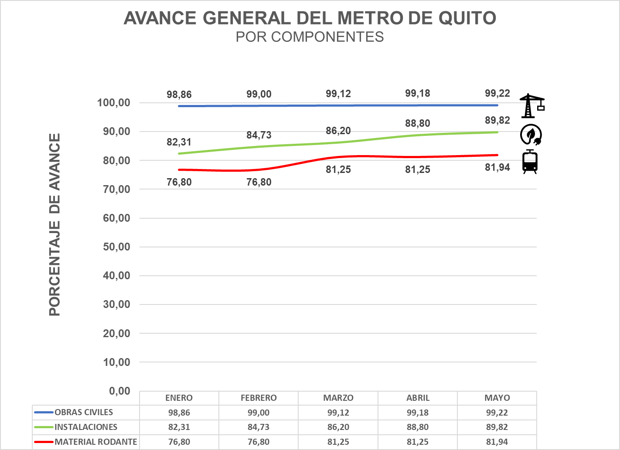
85%

Slide 7
AVANCE TOTAL DEL PROYECTO PLMQ
ENERO
FEBRERO
MARZO
ABRIL
MAYO
OBRA CIVIL – EQUIPOS E INSTALACIONES
97,27%
97,45%
97,52%
97,62%
97,88%
0,61 %
MATERIAL RODANTE
76,80%
76,80%
81,25%
81,25%
81,94%
5,14 %
NOTA: El 31 de marzo de 2021, se suscribió el Acta de Variación, Ajustes, Decisiones y Acuerdos, en donde se instrumentalizó el presupuesto adicional para el proyecto, teniendo un incremento de USD $39.936.250 al monto total invertido, por lo que el porcentaje de ejecución presupuestaria de abril tuvo un impacto, reflejando una reducción en el avance de ejecución.

Slide 8
TRANSPARENCIA
QUITO HONESTO
Protocolo de acompañamiento para procesos precontractuales - Implementaco.
12 Reuniones de Trabajo mantenidas con la Comisión de Quito Honesto
VEEDURÍAS
Mecanismo de atención a requerimientos – Definido e implementado
Solicitud recibida el 18 de mayo referente a la Creación de la Comisión Técnica – Atendido mediante Oficio Nro. EPMMQ-GG-2021-0715-O de 18 de mayo
COMISIÓN TÉCNICA REVISIÓN MODELO DE GESTIÓN
07 de mayo disposición de crear la comisión técnica – Implementado
11 de mayo Metodología de mesas de trabajo – Definida
17 de mayo Metodología de mesas de trabajo – Aprobada e implemendada
19 de mayo Mesa de trabajo – Presentación y análisis técnico jurídico
20 de mayo Mesa de Trabajo – Análisis técnico de costos
27 de mayo la mediación envía el informe preliminar.

Slide 9
MEDIDAS INMEDIATAS
1
2
3
ENTREGA RECEPCIÓN
REORDENAMIENTO Y MEJORA DE EQUIPO TÉCNICO LEGAL
PROCEDIMIENTOS Y ESPECIFICIDADES POR SISTEMA Y SUBSISTEMA
AS BUILT
ENMIENDAS CONTRACTUALES ACUERDOS ACTUALES Y FURUTOS
MANUALES
GARANTÍAS
AUDITORÍAS ADMINISTRATIVA Y FINANCIERA
CAPACITACIÓN INTERNACIONAL
INFRAESTRUCTURA 2 TÉCNICOS
Túnel, estaciones y cocheras
OPERACIÓN 6 TÉCNICOS
Planificación Operacional
Operación de trenes
Operación de sistemas ITS
MANTENIMIENTO 8 Técnicos
Material rodante
Infraestructura metroviaria
Señalización
Catenaria y subestaciones
MODELO DE GESTIÓN
CRITERIOS EXPERTOS
SOLICITAR 3 CRITERIOS EXPERTOS DE LAS MEJORES PRÁCTICAS LATINOAMERICANAS
Metro de Santiago
Metro de Sao Paulo
Metro de Panamá
REVISAR NUEVO MODELO DE GESTIÓN DEL METRO DE BOGOTÁ

Slide 10
MEDIDAS INMEDIATAS
4
5
6
EMPRESA FORTALECIDA
RE-ESTRUCTURACIÓN LEGAL, TÉCNICA Y ADMINISTRATIVA DE LA EPMMQ
APLICACIÓN DEL MODELO DE GESTIÓN DEFINITIVO
ORGANICO FUNCIONAL
REGLAMENTACIÓN
SEGURIDAD JURÍDICA
SEGURIDAD ADMINISTRATIVA
SEGURIDAD FINANCIERA
PRESUPUESTO
FONDO DE INFRAESTRUCTURA
MODELO TARIFARIO
ANALISIS DE COSTOS DE EXPLOTACIÓN
ANALISIS DE INGRESOS TARIFARIOS Y NO TARIFARIOS
EQUILIBRIO FINANCIERO POR ETAPAS
FINANZAS Y SUELO
COORDINACIÓN CON EL IMPU Y LA SECRETARIA DE TERRITORIO PARA DETERMINAR LA BASE DEL ÁREA DOT PARA EL METRO
REGLAMENTACIÓN
ZONIFICACIÓN
MEJORAS Y CALCULOS FINANCIEROS
AYUDA ESPECÍFICA CON LINCOLN INSTITUTE.

Slide 11
INFORME QUINCENAL Nro. 8
01 DE JUNIO DE 2021

